Slide 1
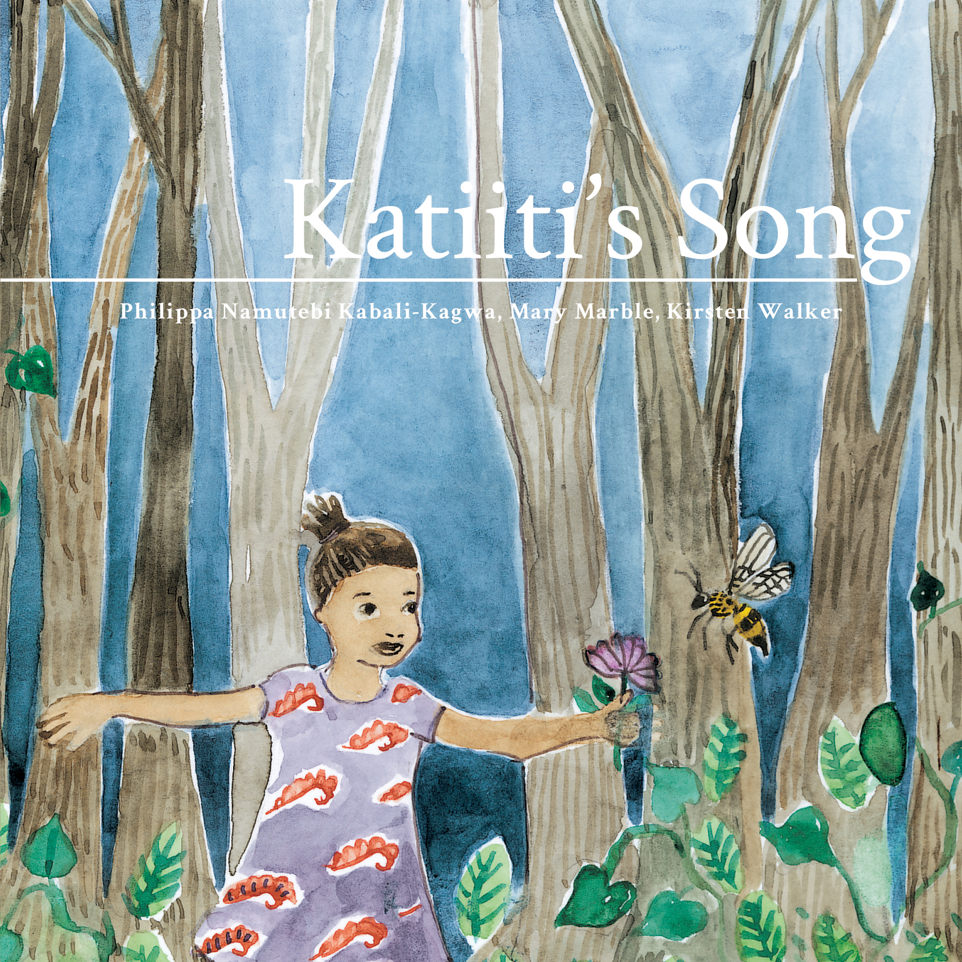
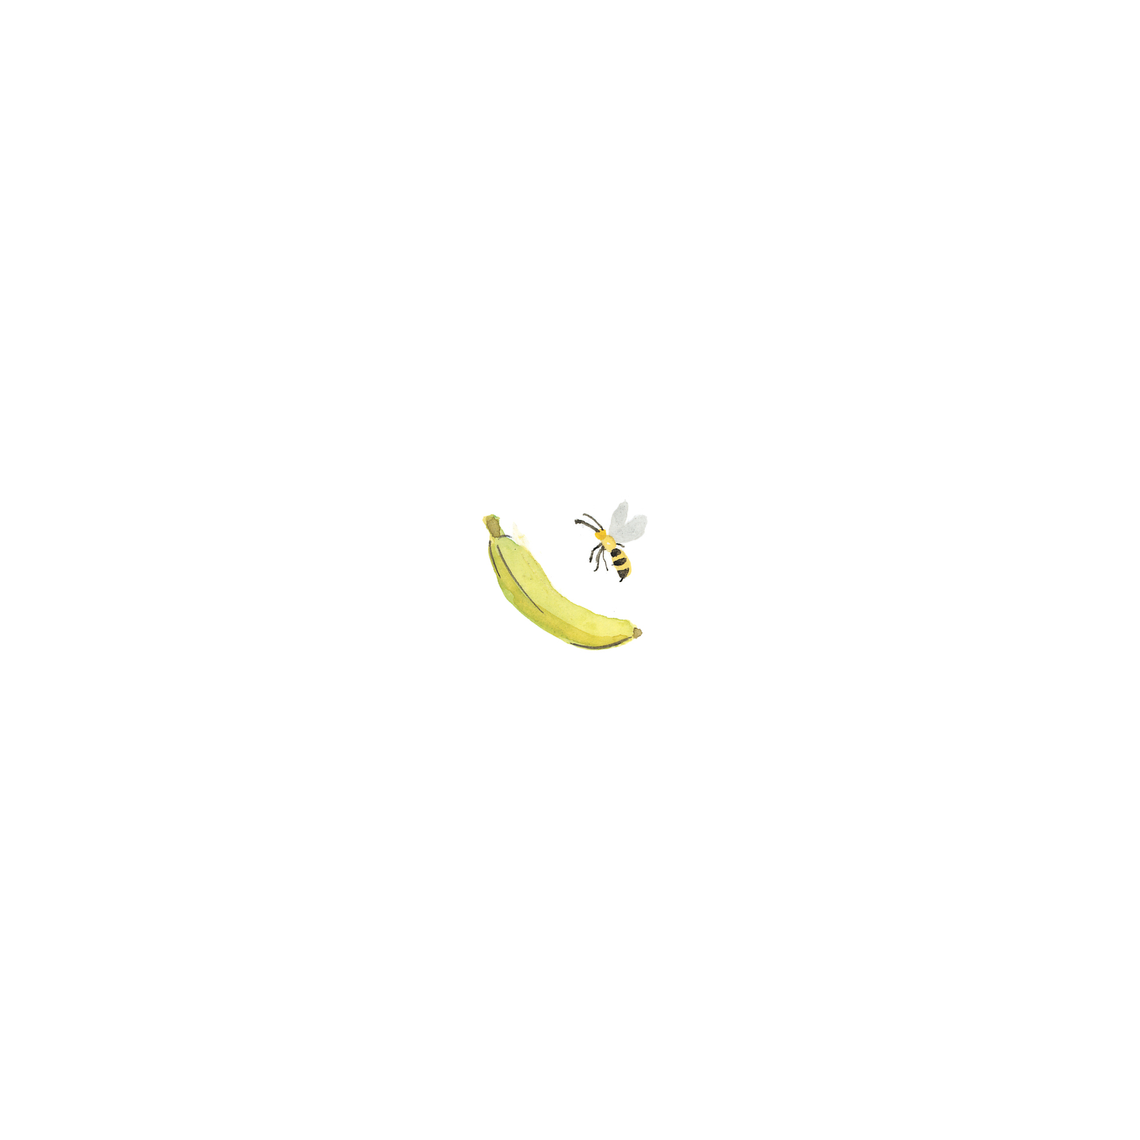
卡蒂提的歌

Slide 2
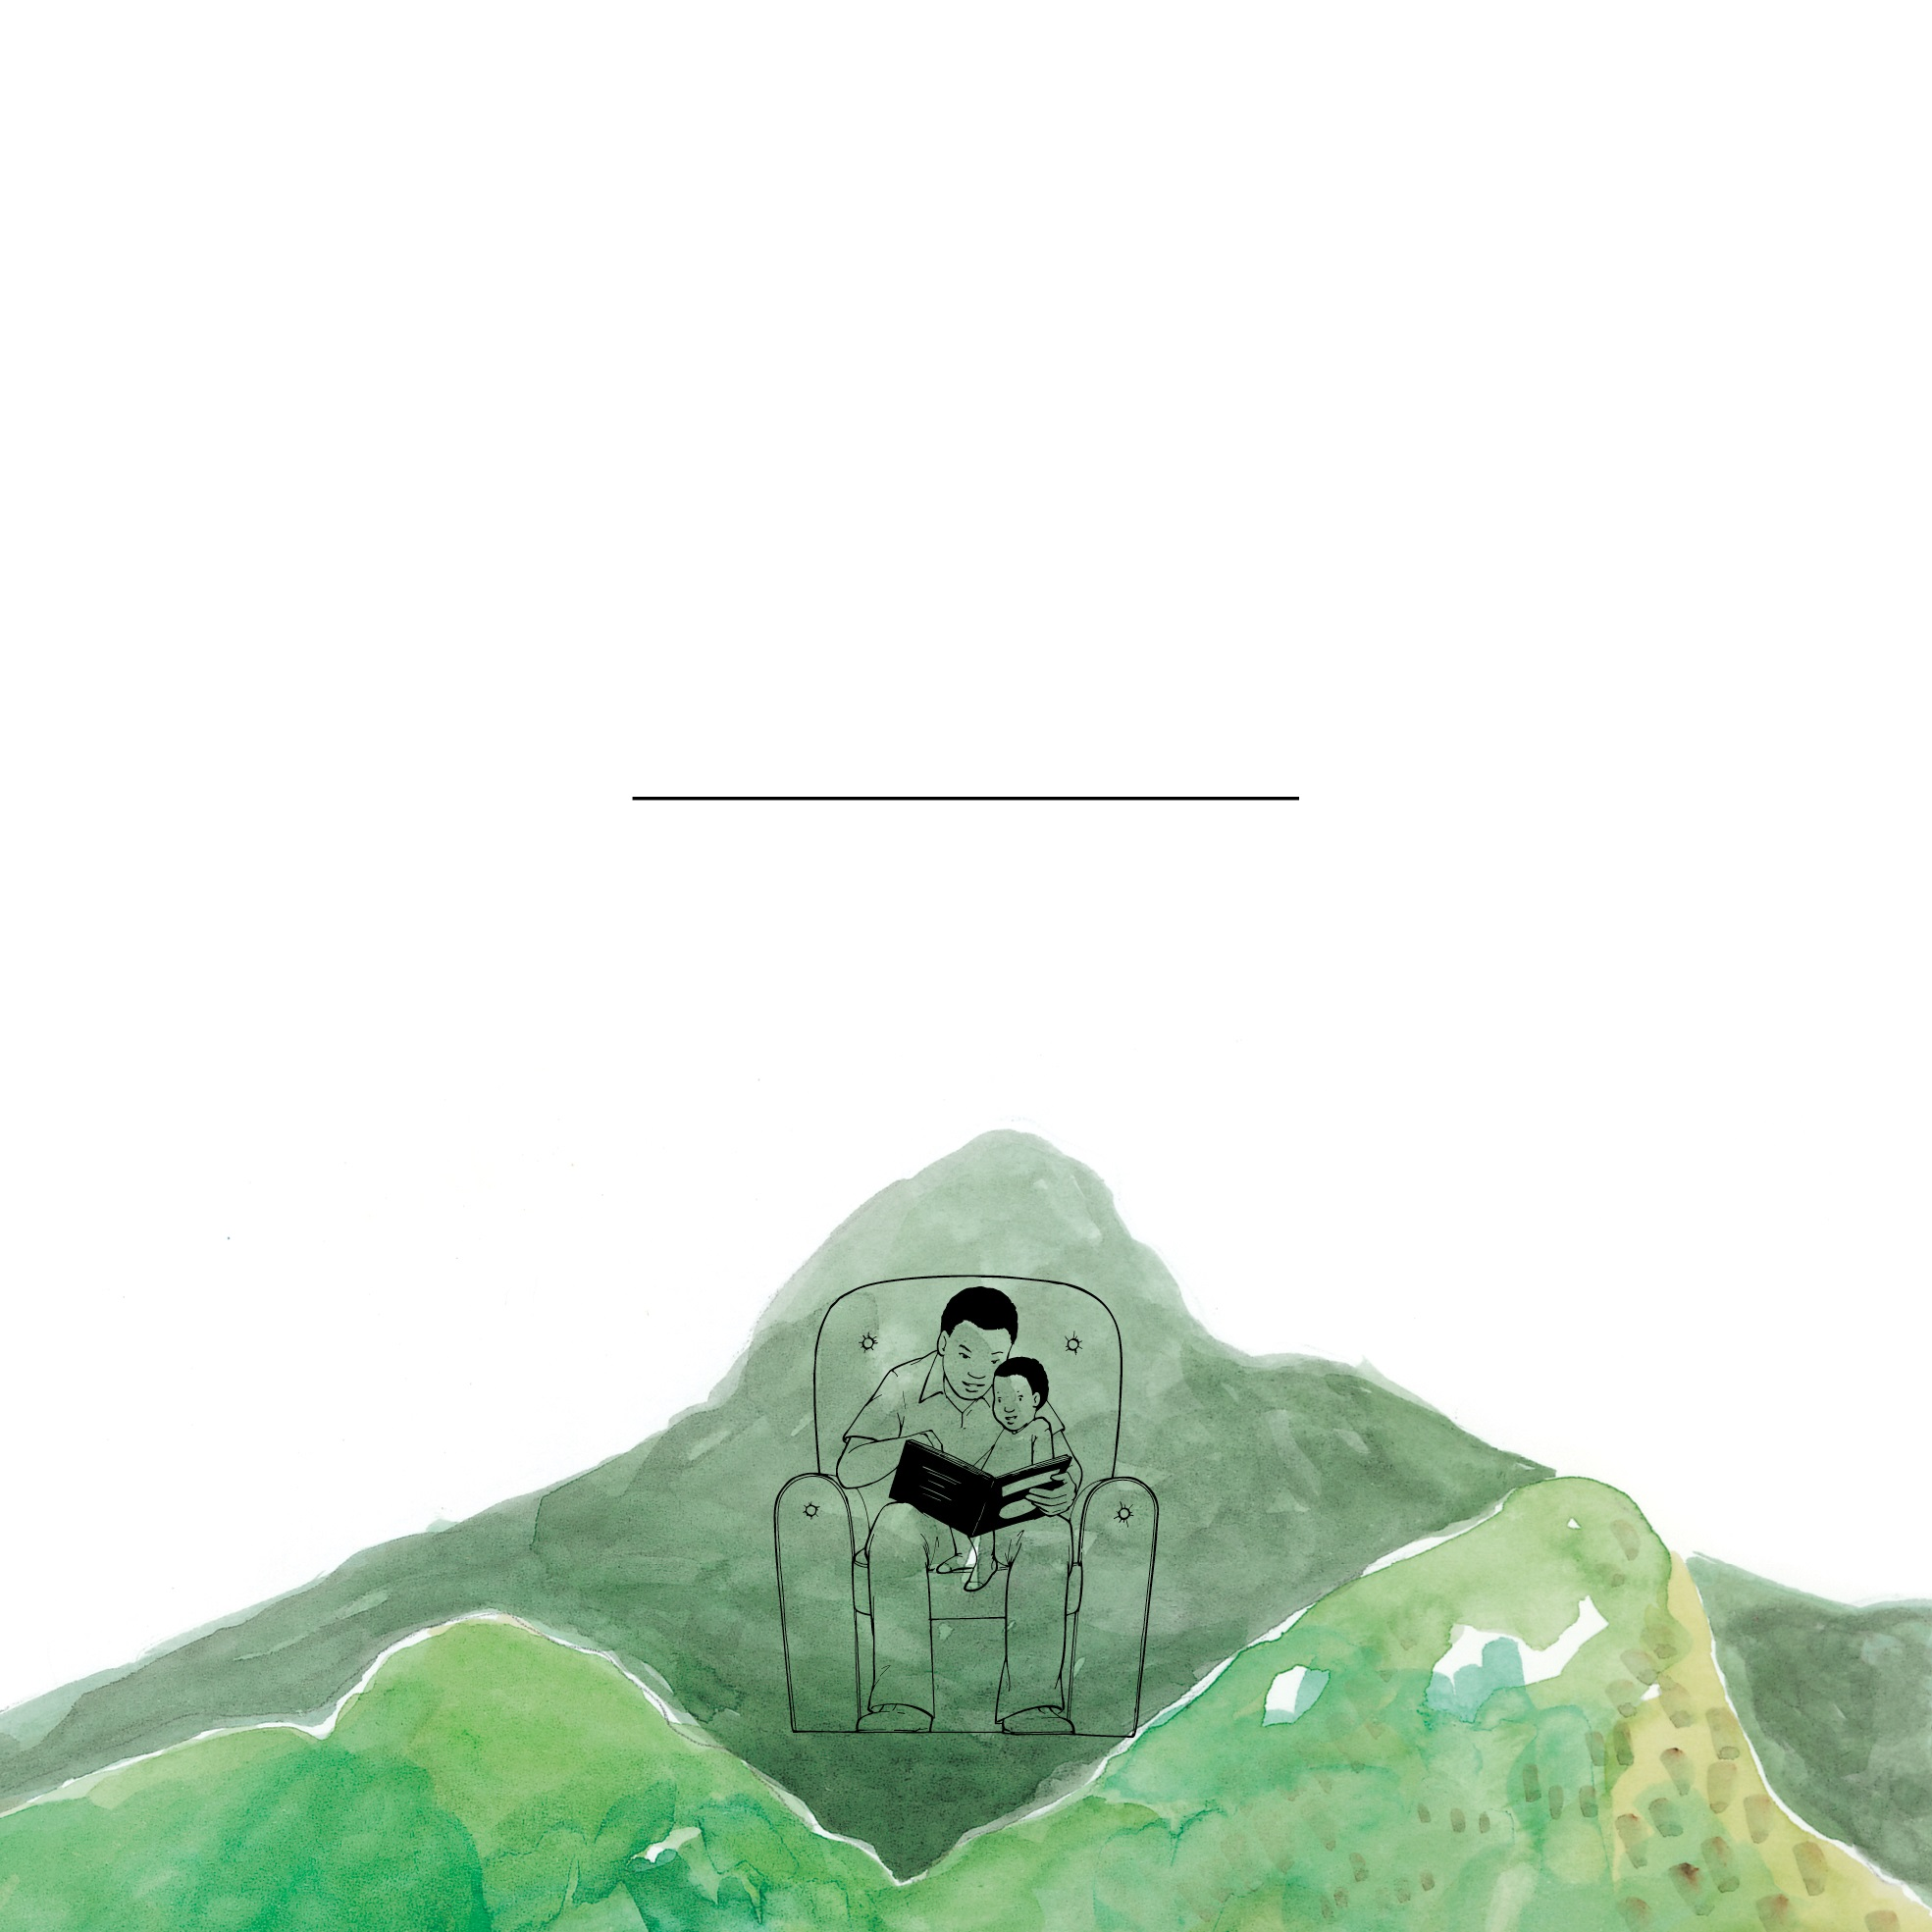
卡蒂提的歌
这本书属于

Slide 3
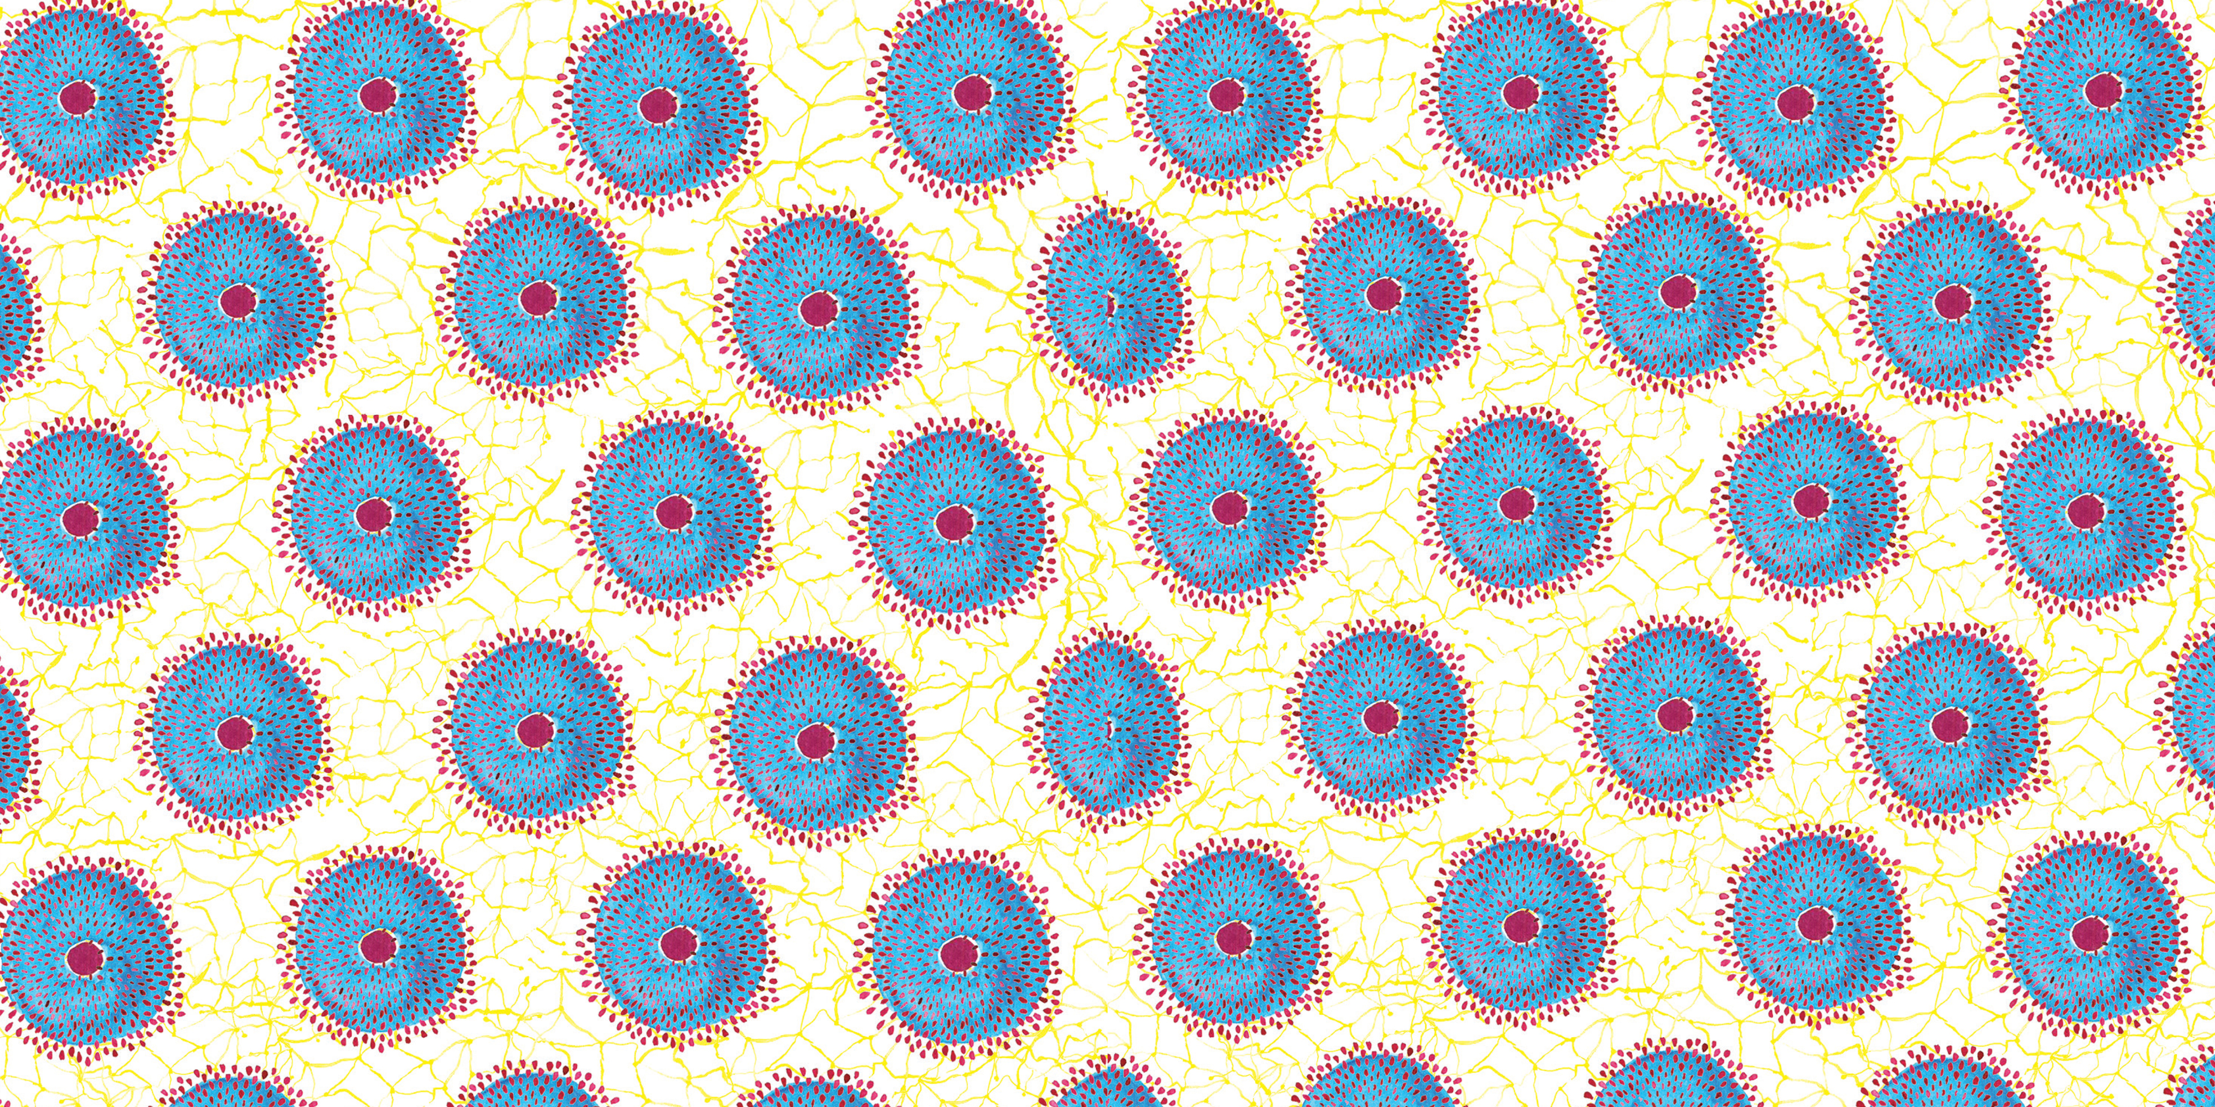

Slide 4
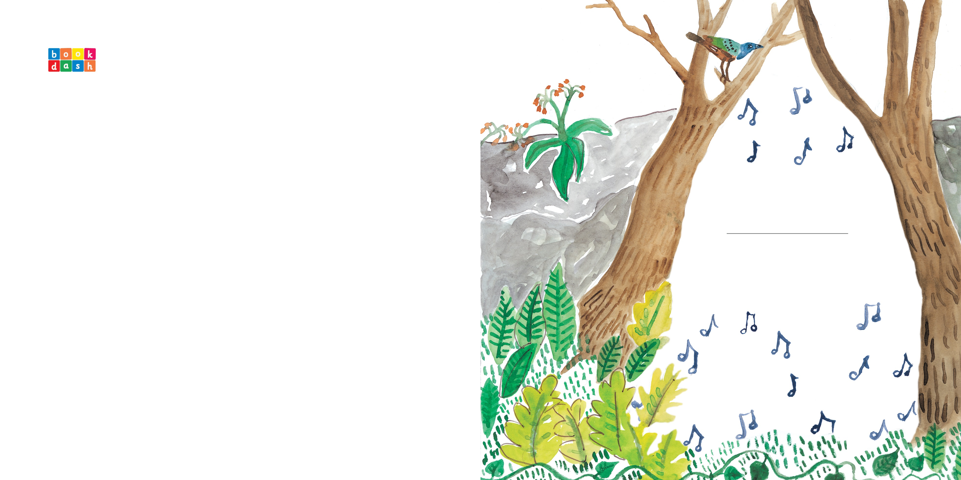
卡蒂提的歌
Philippa Namutebi Kabali-Kagwa,
Mary Marble, Kirsten Walker

Slide 5
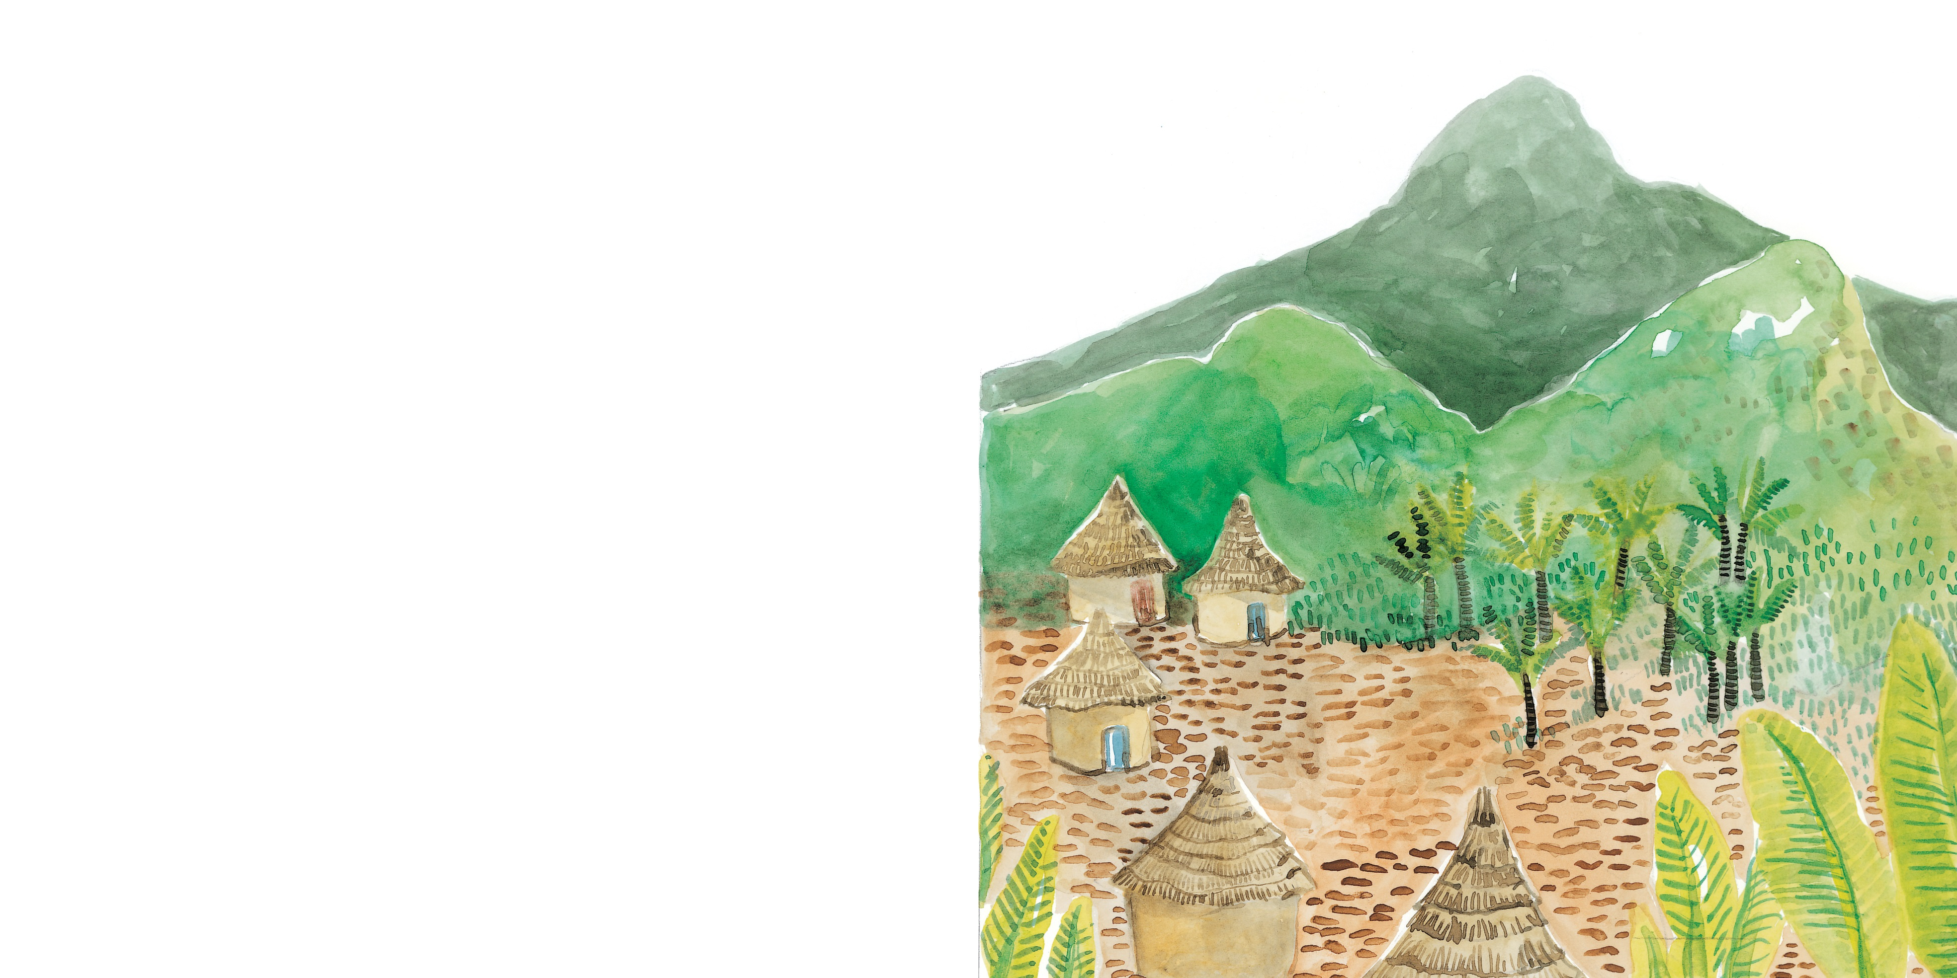
卡蒂提住在森林旁边的一个村庄里。

Slide 6
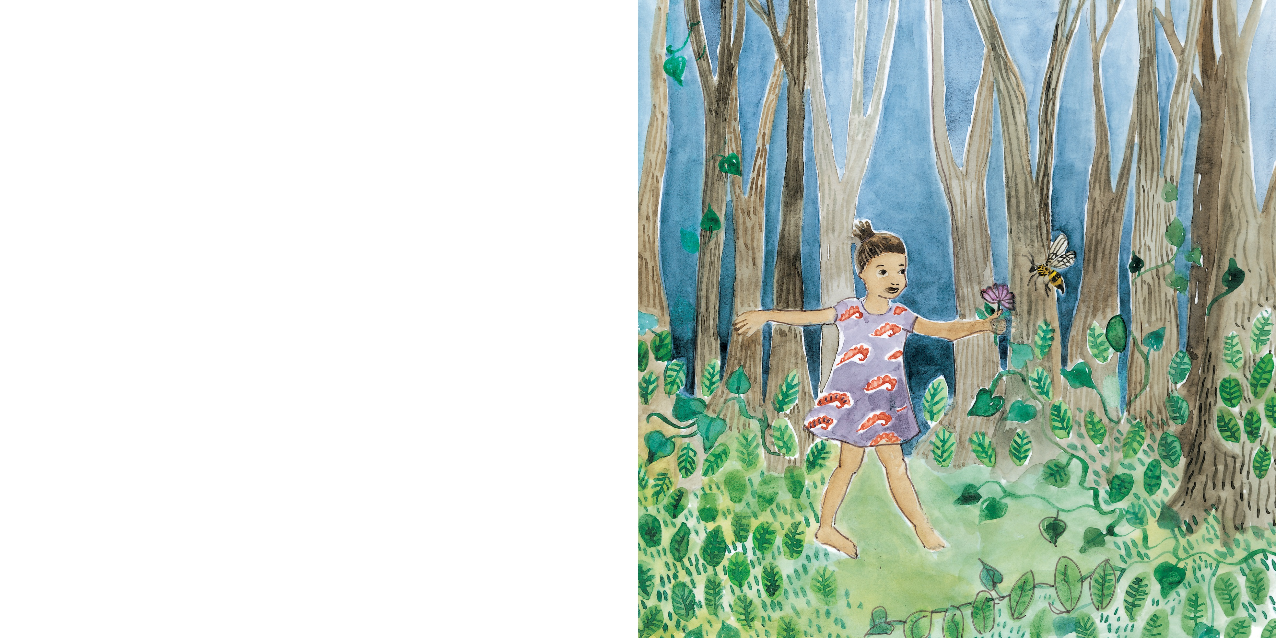
她喜欢在森林里玩。
妈妈告诉她要小心。

Slide 7
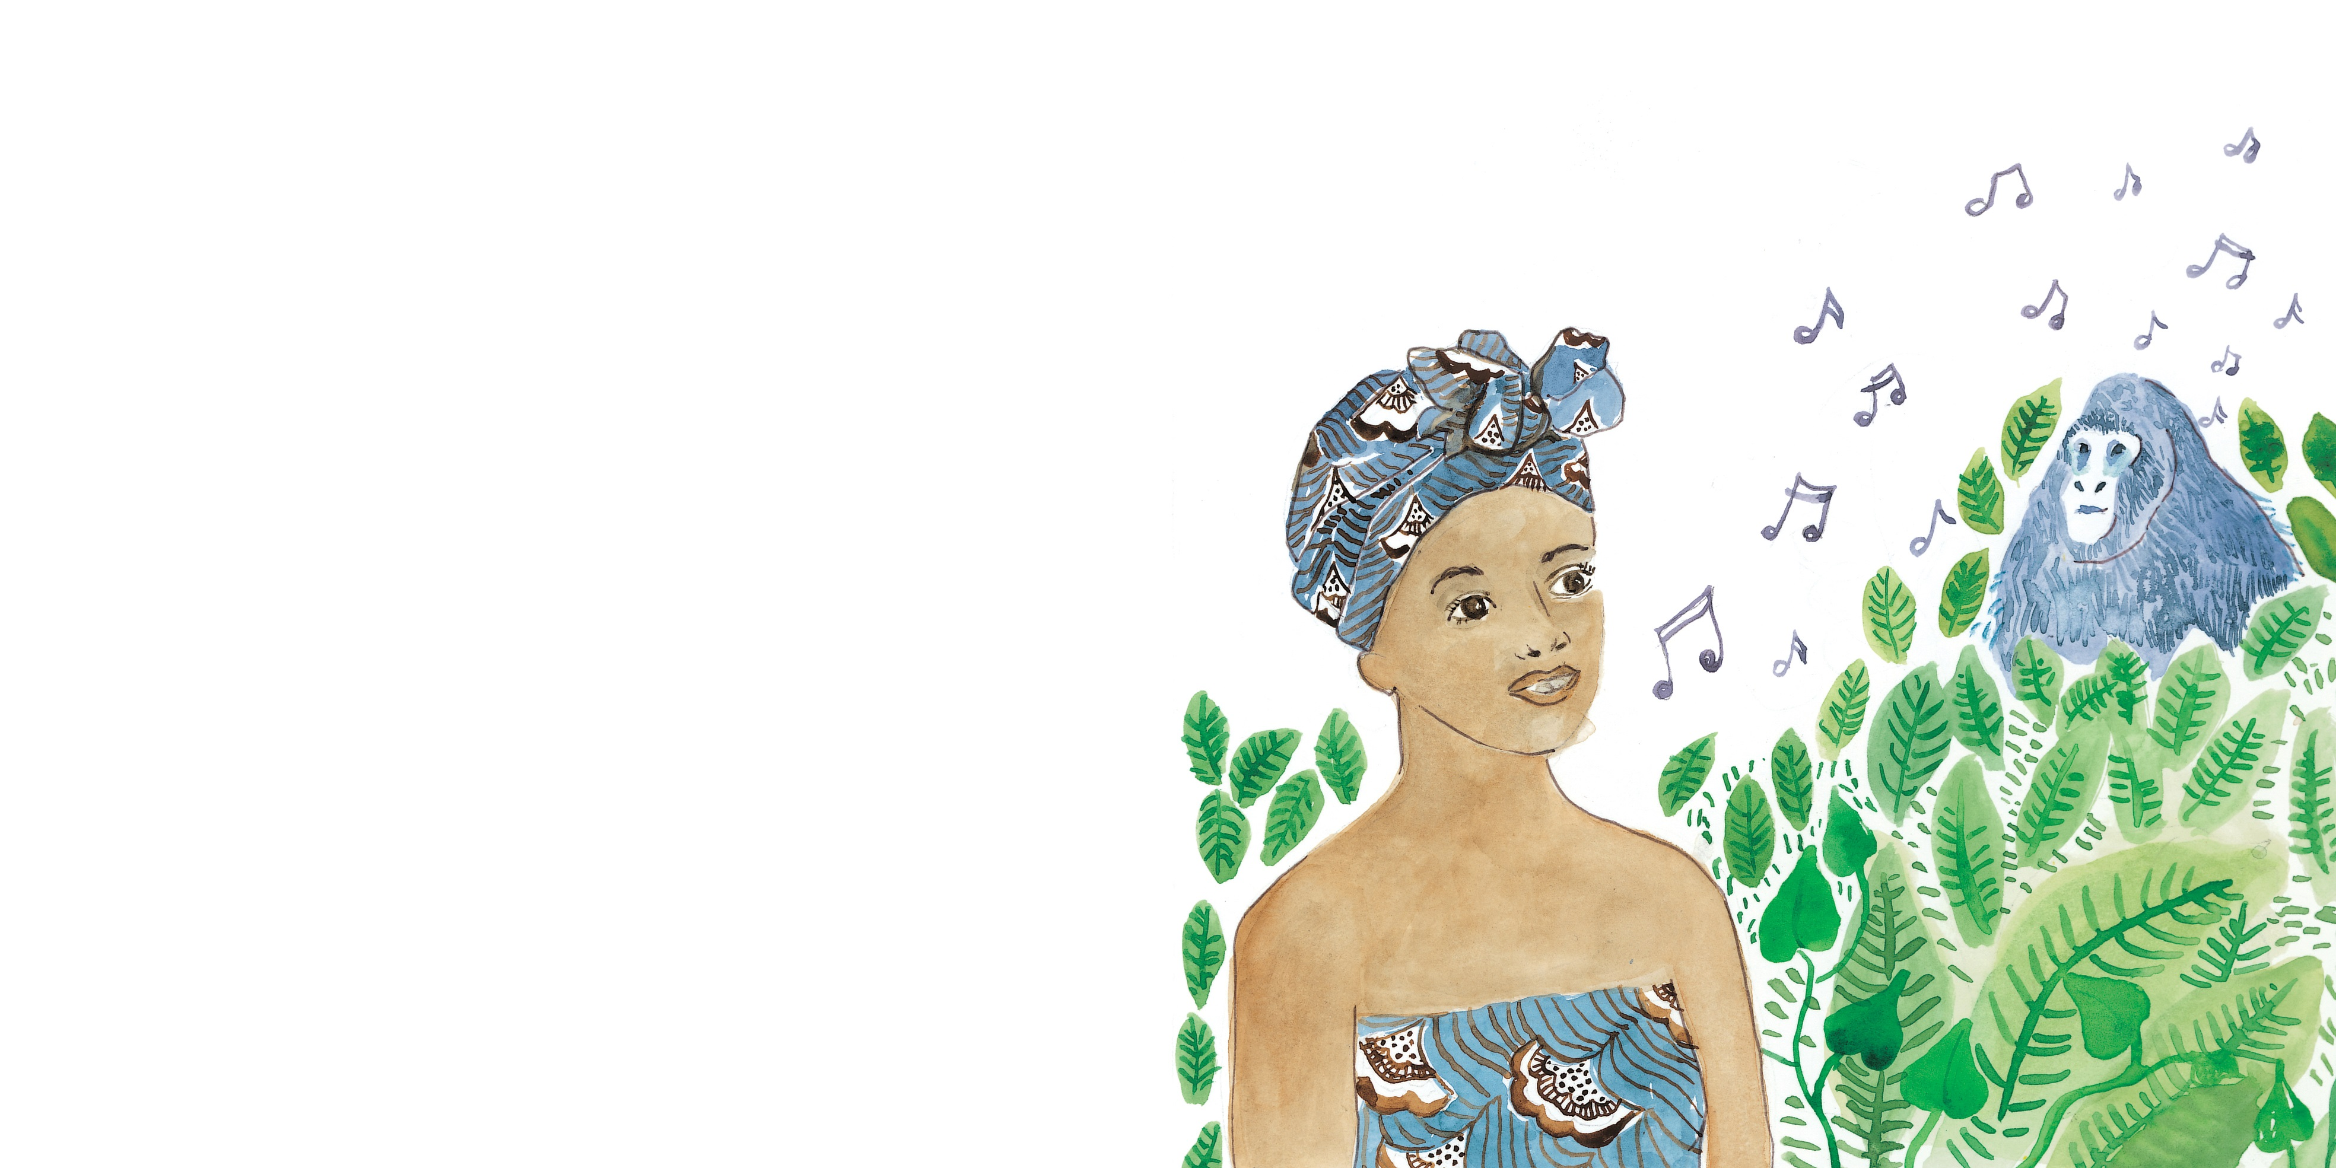
每天，妈妈都会唱
她们特别的歌来叫她。

Slide 8
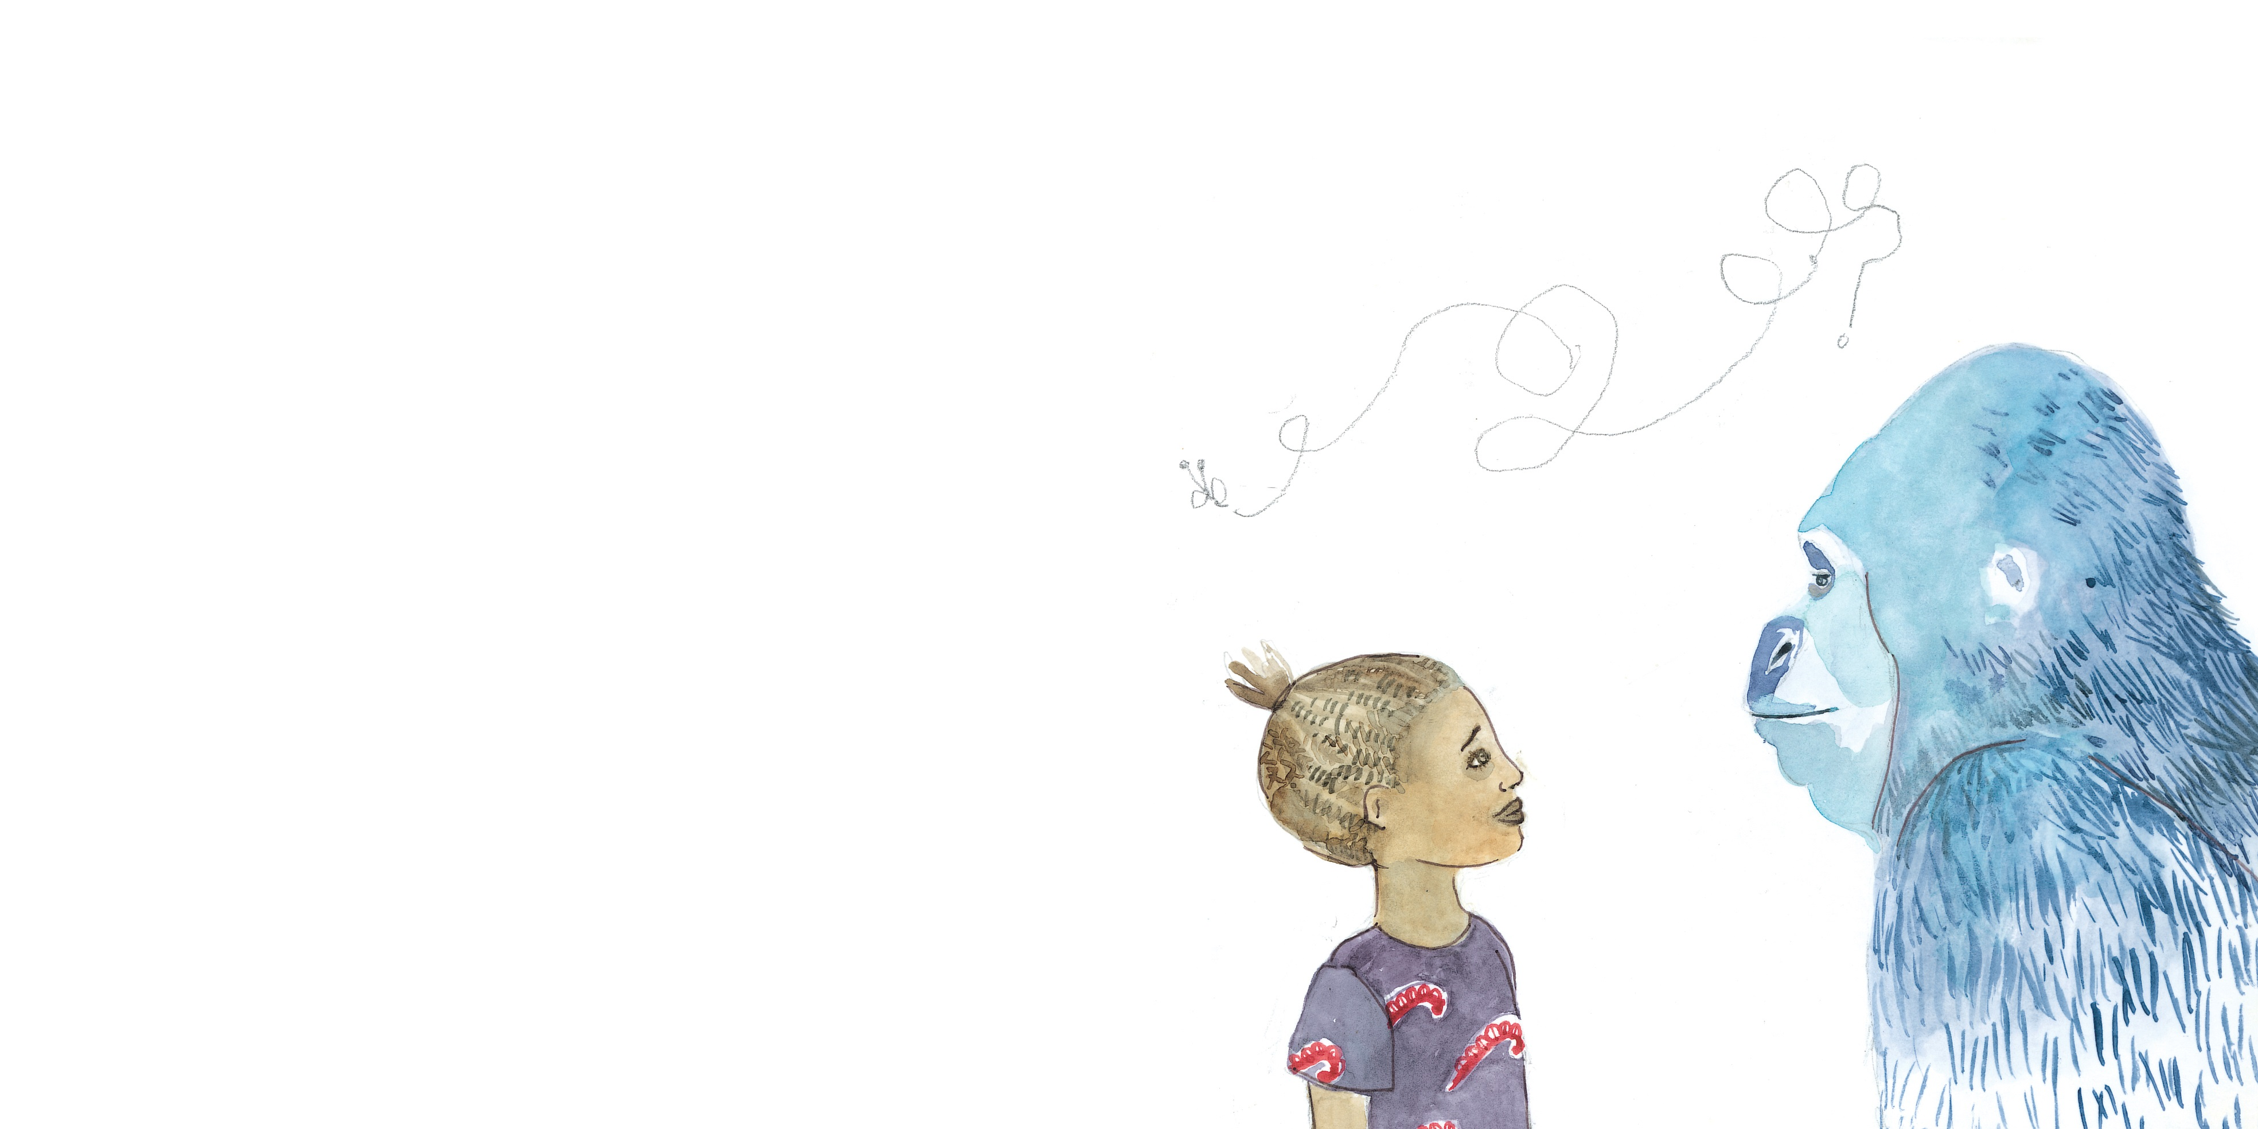
一天，卡蒂提撞见了一只大猩猩。

Slide 9
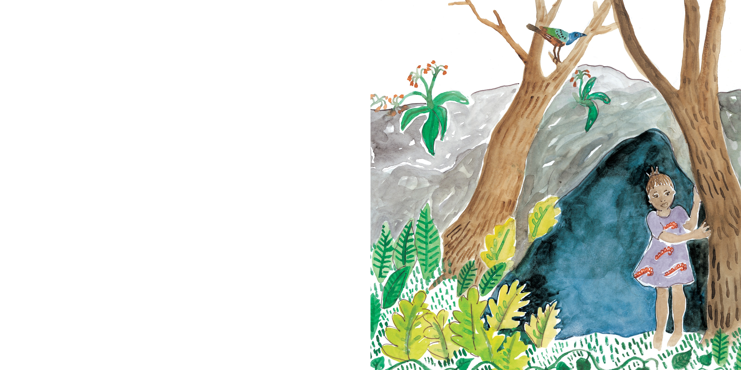
她跑去躲到一个山洞里。

Slide 10
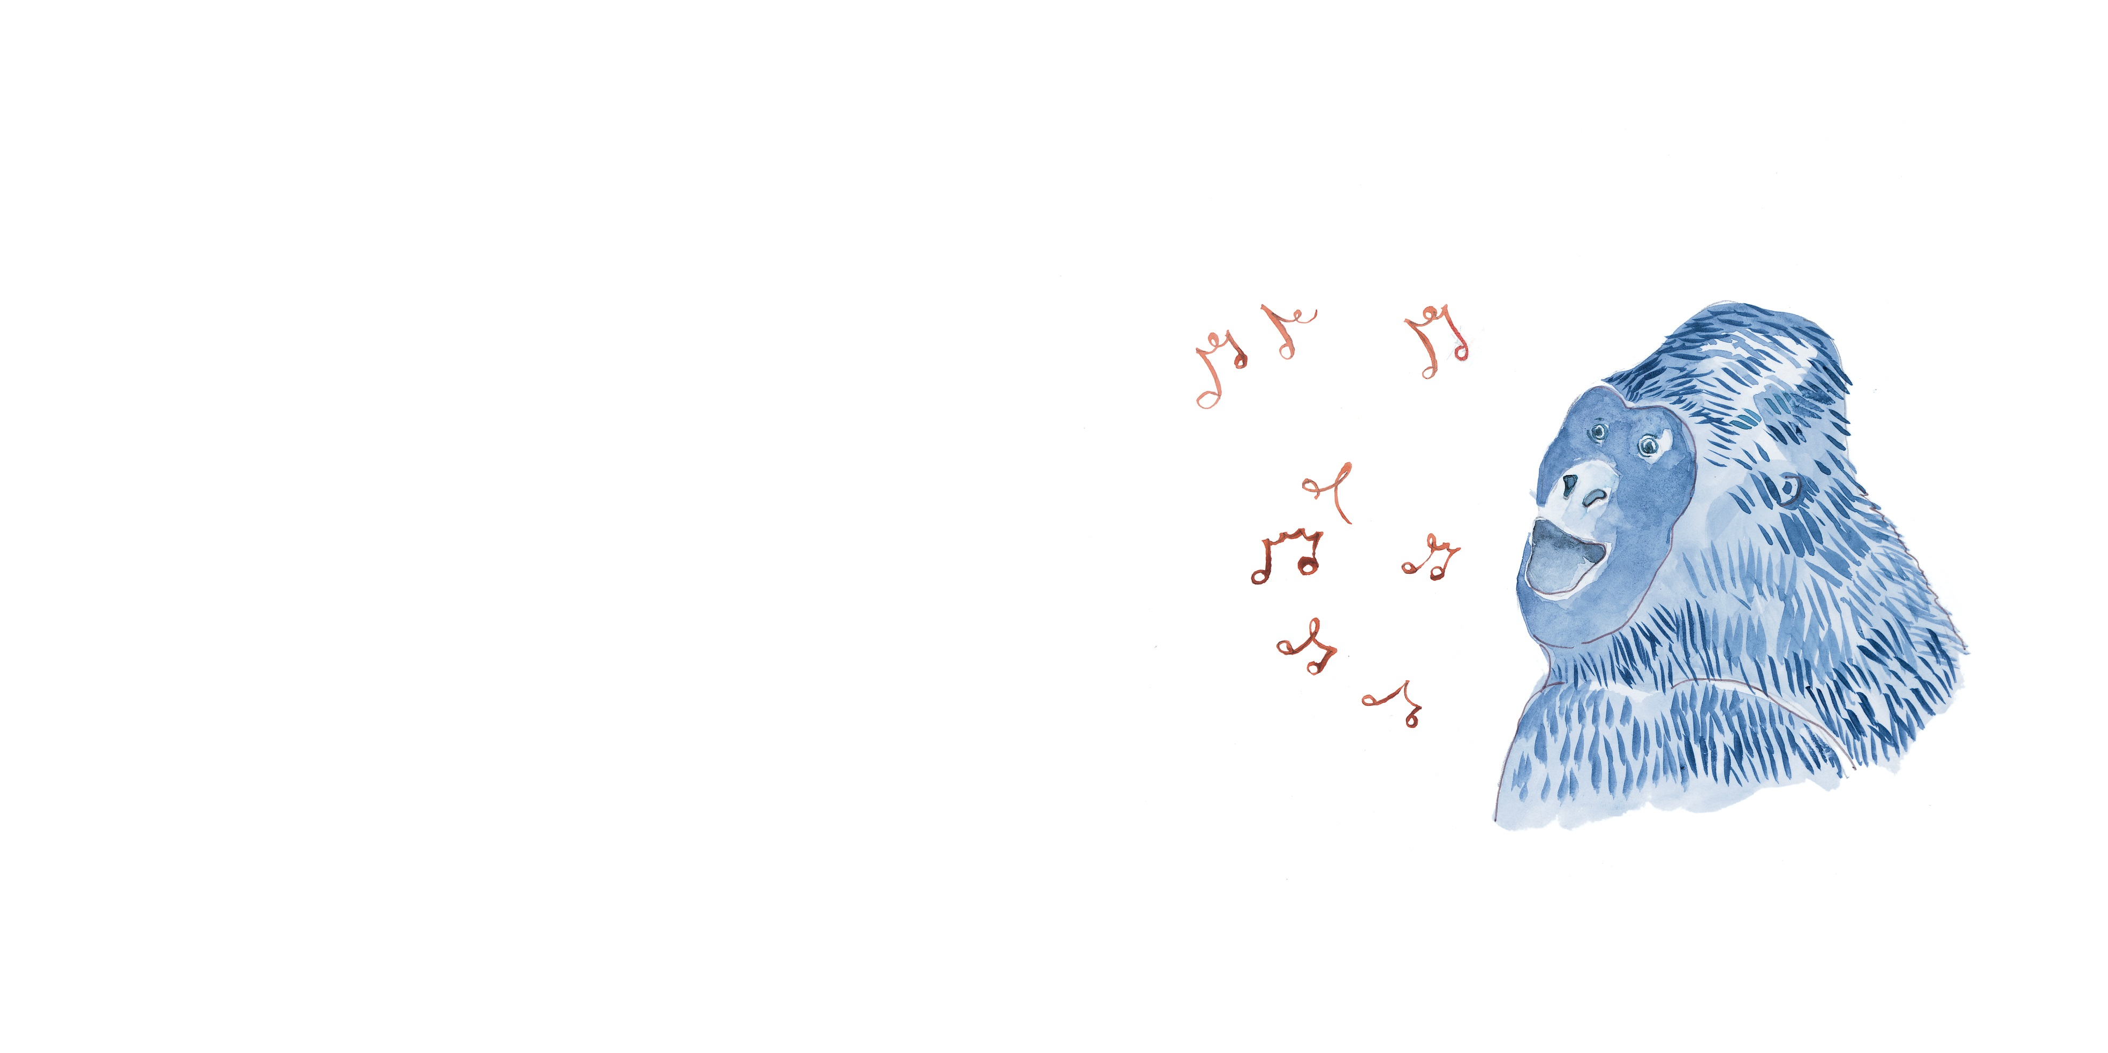
大猩猩来了，
粗声粗气地唱着妈妈的歌。

Slide 11
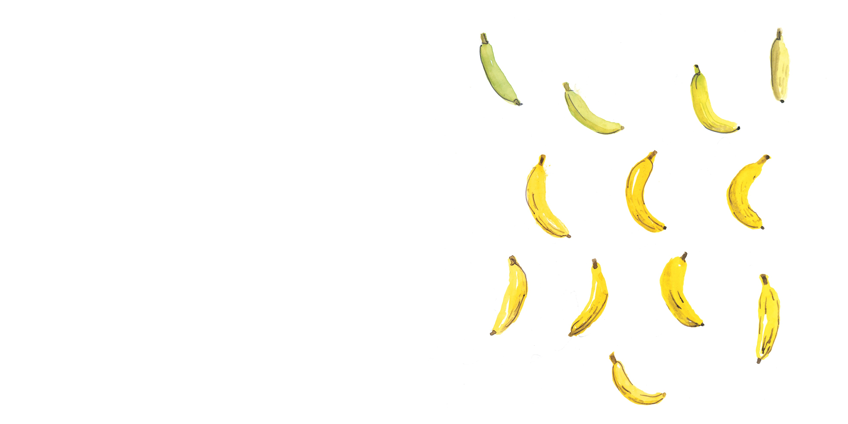
大猩猩吃了很多香蕉，
使得他的声音变得甜美。

Slide 12
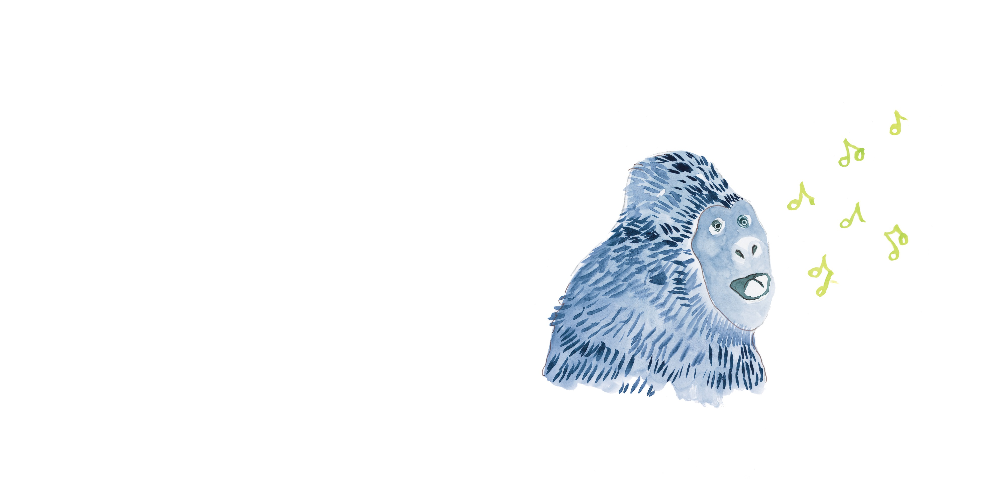
大猩猩甜美地唱着。

Slide 13
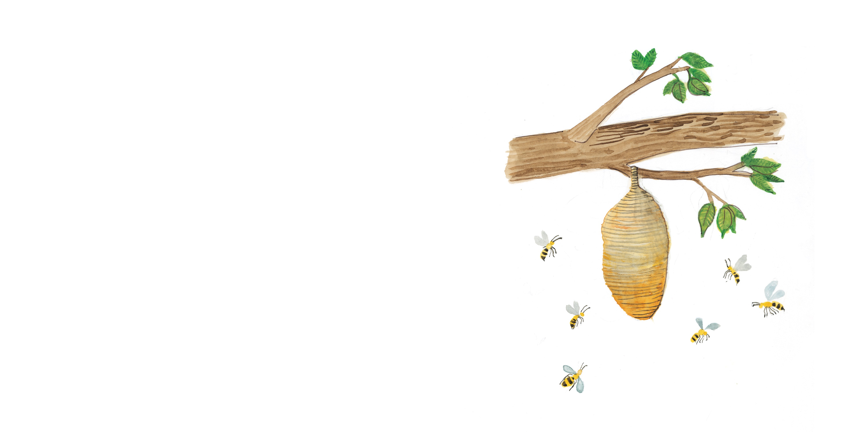
大猩猩离开去吃了很多蜂蜜，
使得他的声音更加甜美。

Slide 14
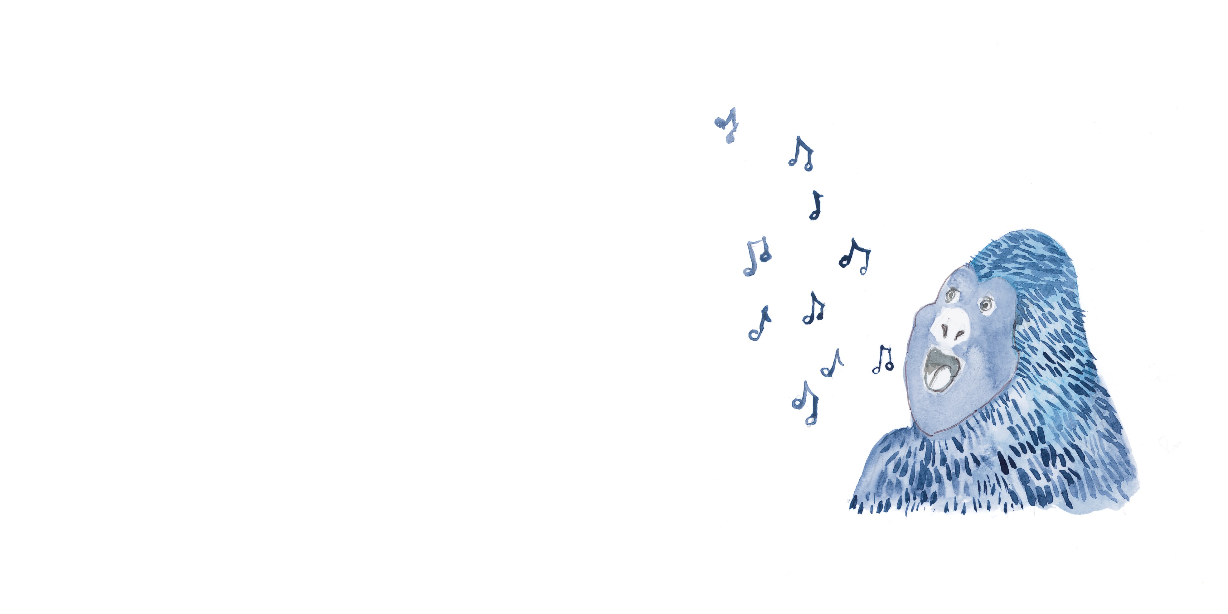
大猩猩唱得像妈妈一样甜美。

Slide 15
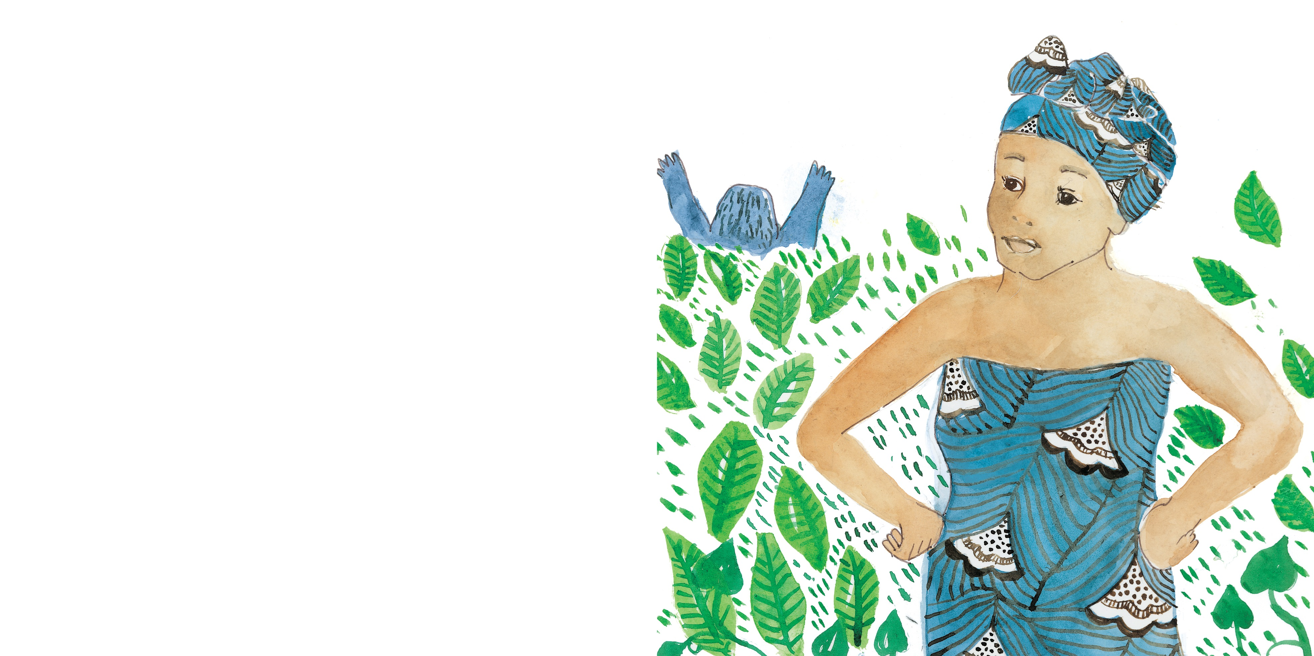
妈妈及时赶来赶走了大猩猩。

Slide 16
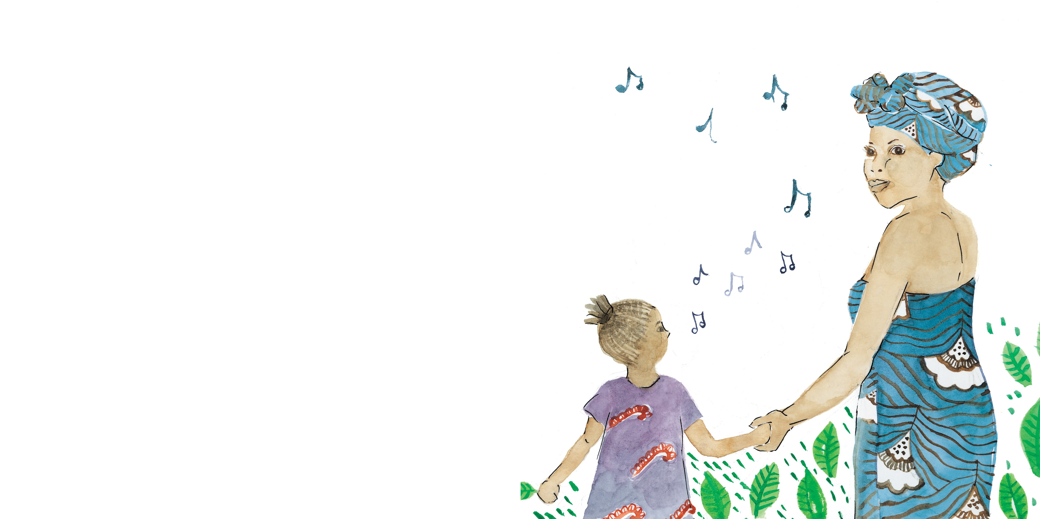
卡蒂提和妈妈一路唱歌回家。

